Slide 1
TOOLKIT professionaliseren vanuit de formatieve toetscyclus
Welke definitie van formatief toetsen ligt hieraan ten grondslag?
Judith Gulikers & Liesbeth Baartman

Slide 2
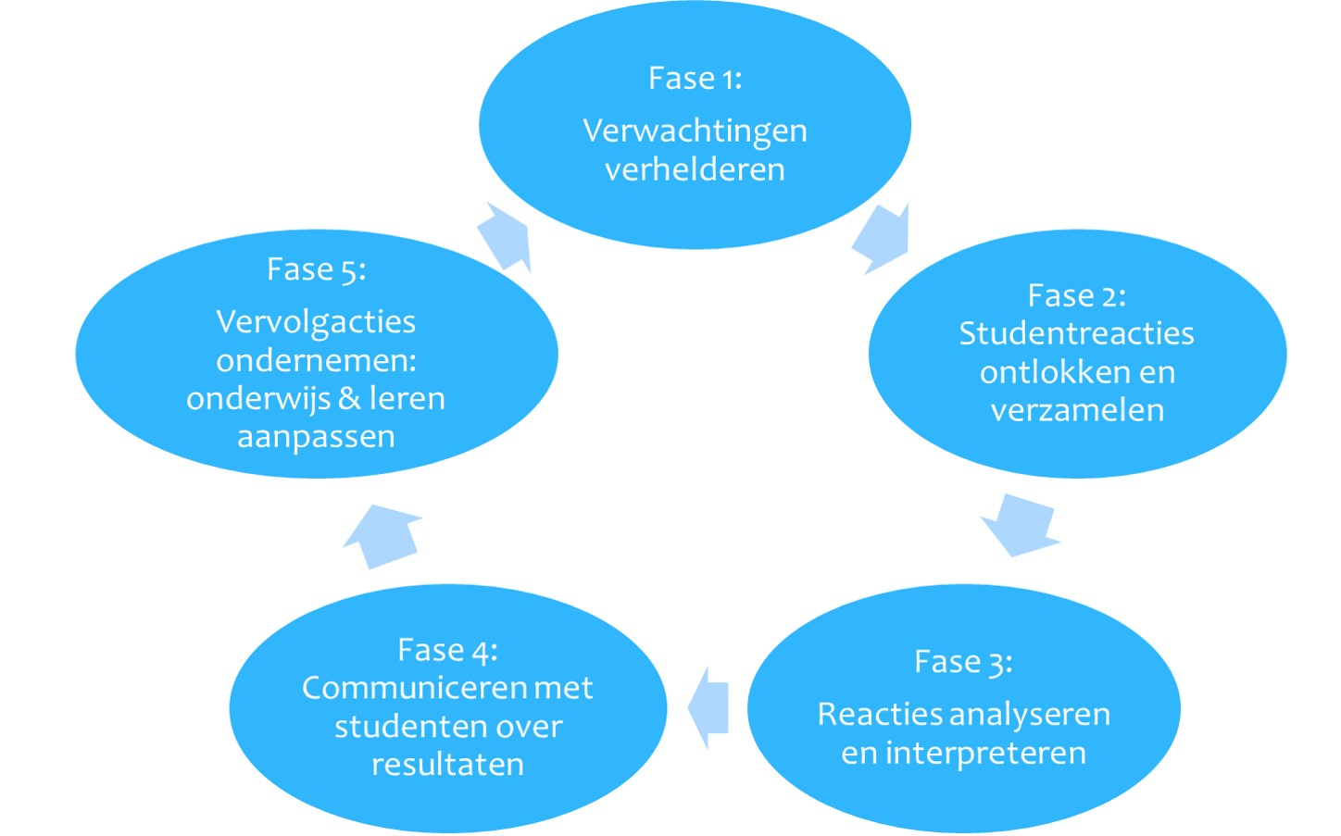
FT-cyclus

Slide 3
Verdere verdieping
Combinatie van Assessment for Learning (UK) en data-based decision making (USA)
Formatief toetsen is een proces:
  Cyclisch
  Doelgericht
  Gericht op het verbeteren van studentuitkomsten, onafhankelijk van soort/type uitkomsten

Slide 4
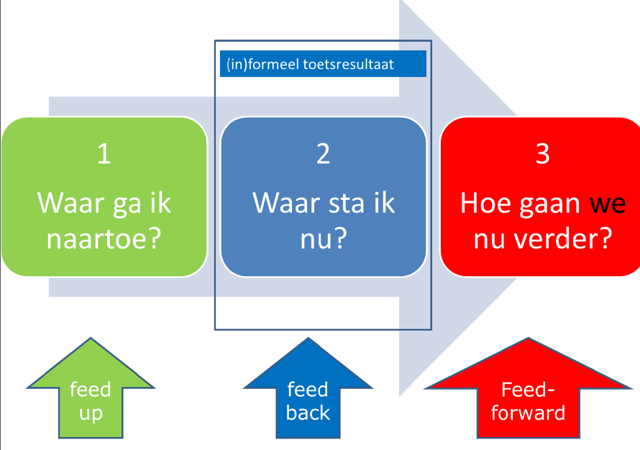
Assessment for Learning
Feedup - waar ga je heen? (doelen)
Feedback – waar sta je nu? (huidige prestaties)
Feedforward - hoe ga je het gat dichten?
(Wiliam, 2011; Hattie & Timperley, 2007)

Slide 5
Data-based decision making
Doel bepalen: welke data heb je nodig?
Data verzamelen bij studenten
Data analyseren
Data interpreteren
Acties ondernemen op basis van de resultaten
(Lai & Schildkamp, 2013)

Slide 6
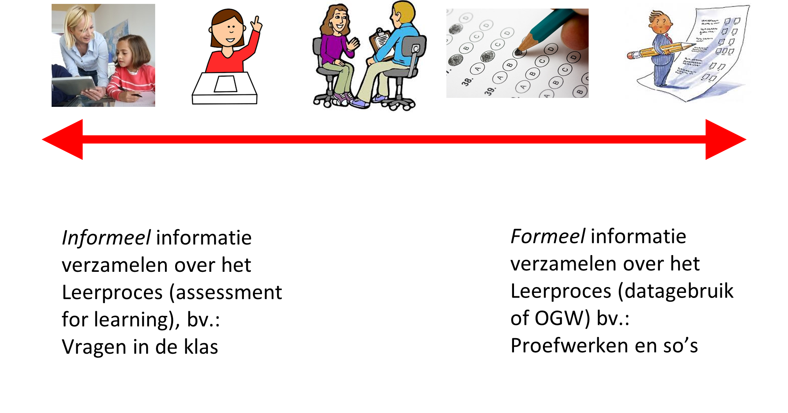
Formeel en informeel
Formele en informele manieren om data te verzamelen
On-the-fly versus gepland
Informeel:
Groepsdiscussies
Vragen stellen in de les
Observeren
Formeel:
Toetsen
Oefentoetsen
Concepten
(Shavelson et al., 2008))

Slide 7
Docentactiviteiten
Sinds 2013: meer aandacht voor docentactiviteiten in de les. Minder instrumentele benadering van formatief toetsen
Wat mist hier??
Dit is niet cyclisch + concrete acties ontbreken
Antoniou & James (2014)

Slide 8
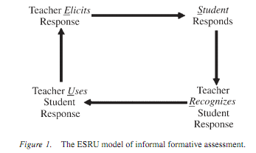
Cyclische benadering
ESRU-model
(Ruiz-Primo & Furtak, 2006)
Wat mist hier??
Niet expliciet gekoppeld aan doelen

Slide 9
Doelen en succescriteria
Concrete vervolgstappen voor student EN docent
Doelgericht reacties ontlokken, formeel en informeel
Alle 5 in samenhang maakt FT
Huidige prestatie koppelen aan doelen
Expliciet analyseren van studentreacties

Slide 10
Gefinancierd door: NRO Kennisbenutting Plus (dossiernummer 405-17-835)
Gebaseerd op NRO-review:
Gulikers, J. & Baartman, L. (2017). Doelgericht professionaliseren: formatieve toetspraktijken met effect! Wat DOET de docent in de klas? Eindrapportage NRO overzichtsstudie (dossiernummer 405-15-722)
Bronnen:
Anthoniou, P. , & James, M. (2014). Exploring formative assessment in primary school classrooms: Developing a framework of actions and strategies. Educational Assessment, Evaluation and Accountability, 26, 153-176.
Hattie, J. & Timperley, H. (2007). The power of feedback. Review of Educational Research, 77, 81-122.
Lai, M.K. & Schildkamp, K. (2013). Data-based decision making: An overview. In K.Schildkamp & M.K. Lai, Data-based decision making in education. Challenges and Opprtunities, pp. 9-21. Dordrecht, the Netherlands: Springer.
Ruiz-Primo, M.A., & Furtak, E.M. (2006). Informal formative assessment and scientific inquiry: Exporing teachers’ practices and student learning. Educational Assessment, 11, 205-235.
Shavelson, R. J., Young, D. B., Ayala, C. C., Brandon, P. R., Furtak, E. M., Ruiz-Primo, M. A., . . . Yin, Y. (2008). On the Impact of Curriculum-Embedded Formative Assessment on Learning: A Collaboration between Curriculum and Assessment Developers. Applied measurement in Education, 21, 295 - 314.
Wiliam. D. (2011). What is assessment for learning? Studies in Educational Evaluation, 37, 3-14.

